Slide 1
O papel do engenheiro referente ao nexo entre energia, água e alimentos no contexto global
Maria Giulia Pelosi
Marius Levin Rediger

Slide 2
agenda
Os três setores
O nexo
O contexto global
O papel do engenheiro
Os desafios do futuro

Slide 3
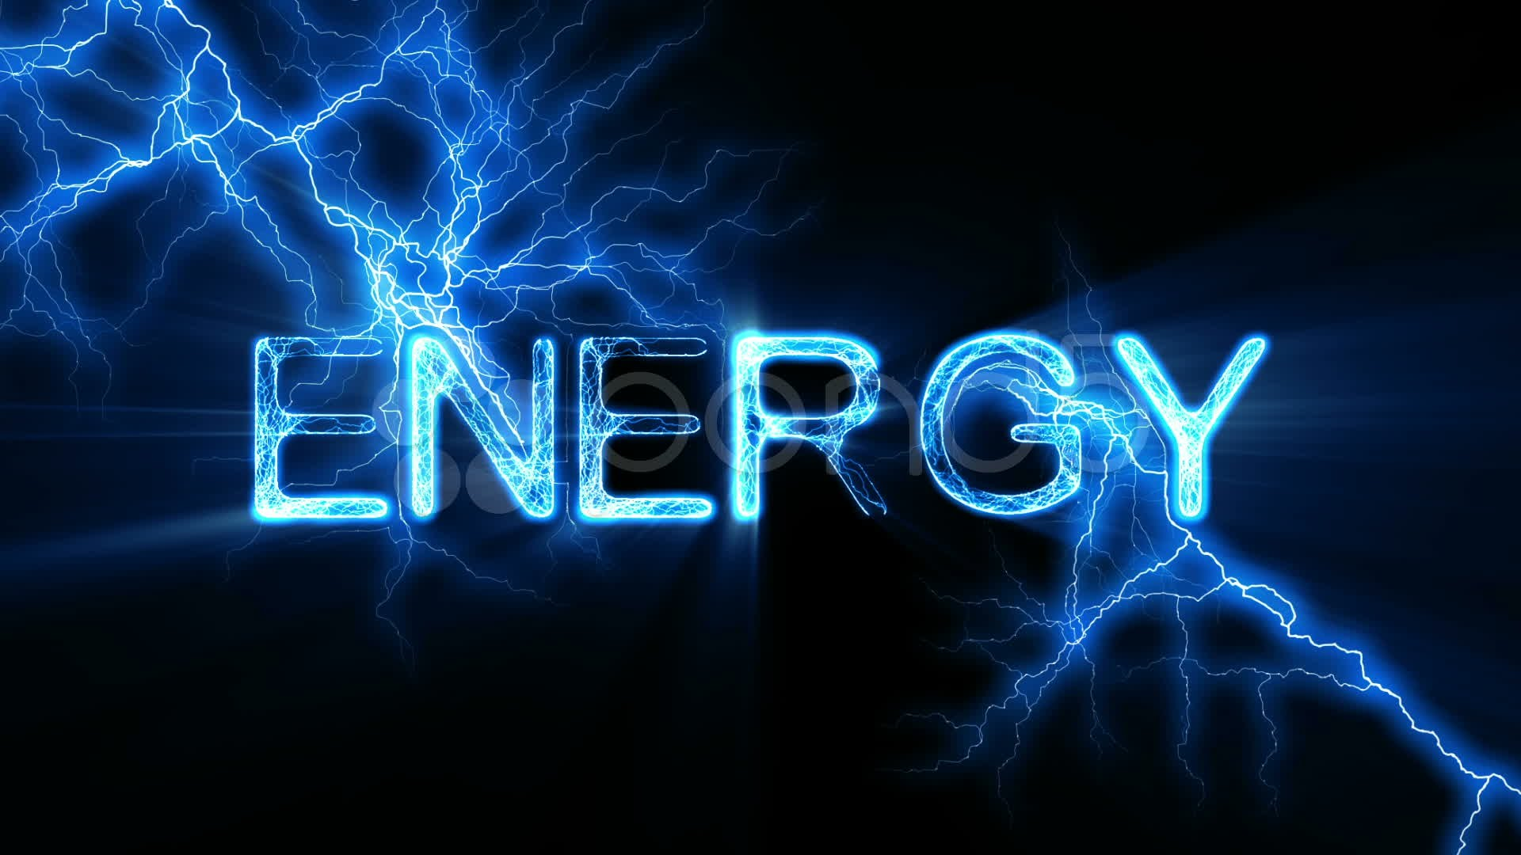
Os três setores

Slide 4
Importância dos três setores
Cada setor faz parte indispensável da vida humana
Avanço tecnológico pela história da humanidade
→ desenvolveram novas formas de aproveitamento
Crescimento contínuo da população na Terra
Uso excessivo dos recursos
→ Instabilidades desses setores ameaçam a civilização moderna

Slide 5
Energia
Sempre novas formas de usar energia na história humana
Aproveitamento tecnológico das fontes de energia
Revoluções industriais
3 bilhões sem acesso a combustíveis modernos ou tecnologias para cozinhar / aquecer
1,4 bilhões de pessoas sem acesso à eletricidade
Acesso à energia sempre em contextos ambientais, e.g. desmatamento

Slide 6
Água
Necesidade básica da vida humana
Dependência crucial
900 milhões de pessoas não têm acesso a água potável
2,6 bilhões não têm saneamento melhorado
Irrigação:
70% das retiradas globais
90% do consumo
Maiores aglomerações urbanas perto d´água

Slide 7
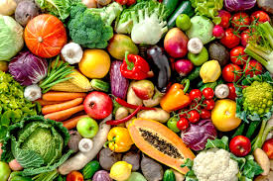
Alimentos
Alimentação base da saúde, do crescimento e o bem-estar da humanidade
Mais de 900 milhões de pessoas cronicamente com fome devido à pobreza extrema
2 bilhões de pessoas carecem de segurança alimentar de forma intermitente
Água, terra e energia são tudos recursos cruciais atores na segurança de alimentação
Preços alimentos→ sinal-chave

Slide 8
O nexo

Slide 9
História
1983→ A Universidade das Nações Unidas (UNU) lançou um Programa de Nexus Alimentação-Energia
1984→ Conferência sobre "Alimentos, energia e Ecosistemas “ (Brasília)
1986→ Segundo Simpósio Internacional sobre "O Nexo Alimentar-Energia e Ecossistemas “, Nova Deli
Ideia de " água virtual "e "pegadas de água”

Slide 10
História
Conferência Internacional (Bonn 2011) “Nexus segurança Agua-Energia-Alimentos-Soluções para a Economia Verde
Contribuição para a Conferência das Nações Unidas sobre Desenvolvimento Sustentável (Rio + 20).
Resposta às mudanças climáticas e sociais, ao crescimento populacional, a globalização, ao crescimento econômico e a urbanização
As demandas de água, energia e alimentos são estimadas para aumentar em 40%, 50% e 35%, respectivamente, até 2030

Slide 11
WATER-ENERGY-FOOD Nexus
“Processo para interligar idéias e ações de diferentes stakeholders de diferentes setores para alcançar o desenvolvimento sustentável”
Natureza complexa e inter-relacionada dos sistemas de recursos globais
Pilares sobra os quais ficam a segurança, a prosperidade e a equidade globais
Finalidade: "Entregar água, energia e alimentos para todos, e gerenciar as sinergias e os trade-off entre eles, evitando potenciais tenções e entendendo como essas interações são moldadas por mudanças ambientais, econômicas, sociais e políticas “
SDG

Slide 12
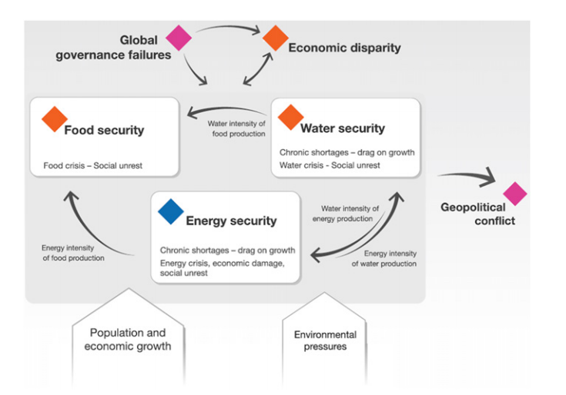
“Esta pressão sobre os recursos pode resultar em uma escassez que podem por em risco a água, a energia e a segurança alimentar para as pessoas, dificultar o desenvolvimento econômico, levar a tensões sociais e geopolíticas e causar danos ambientais irreparáveis ​​duradouros”
Notes:
.

Slide 13
Nexo Água, energia, alimentos
Se è adoptada a perspectiva da “agua” os sistemas alimentares e energéticos são usuários deste recurso
A partir de uma perspectiva dos alimentos, a energia e a água são input.
Desde uma perspectiva energética, a água, bem como os bio-recursos são um input e os alimentos geralmente são a saída.
→ A perspectiva tomada afetará o design da política
→ Produzir benefícios trans-setoriais

Slide 15
Elementos descritivos do nexO
Bilhões de pessoas sem acesso as três áreas (em quantidade ou qualidade ou ambos)
Todas áreas têm demanda global rapidamente crescente
Todas têm recursos finitos.
Todos são "bens globais" e envolvem comércio internacional e têm implicações globais.
Todos têm diferentes disponibilidade regional e variações na oferta e demanda.
Todos têm fortes interdependências com as mudanças climáticas e o ambiente.
Todos têm problemas de segurança profundos, pois são fundamentais para o funcionamento da sociedade.
Todos operam em mercados fortemente regulamentados.
Cada uma das três "esferas de recursos" afeta o outro de maneira substantiva.

Slide 16
Água-energia

Slide 17
WATER-ENERGY
Contribuções indispensáveis ​​para as economias modernas
Segurança do aprovisionamento, sustentabilidade e eficiência econômica
→ rapida reforma.
Fragmentação das politicas

Slide 18
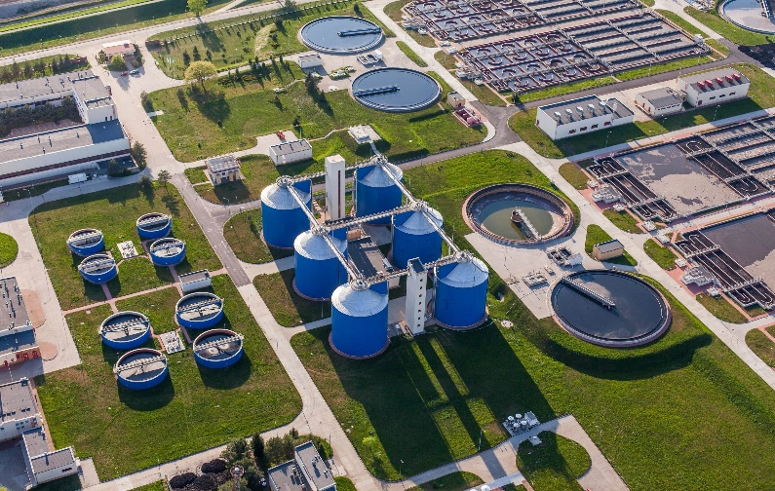
ENERGIA PARA A ÁGUA
Transporte, tratamento e distribuição
Plantas de tratamento de águas e águas residuais
7% da produção de energia comercial é utilizada globalmente para gerenciar o abastecimento de água doce
Plantas dessalinizadoras para lidar com a escassez de água;
Bombeamento de águas subterrâneas (43% da água para irrigação)
Técnicas modernas de irrigação
TRADE-OFF

Slide 19
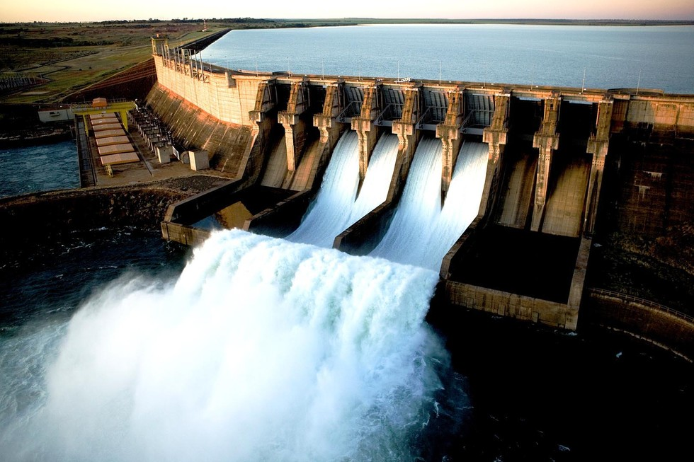
ÁGUA PARA A ENERGIA
Necessidades crescerão ao dobro da taxa de demanda de energia.
Mineração de carvão, refinação de gasolina
Geração e distribuição de eletricidade
Refrigeração nas instalações termoeléctricas (40% da retirada total EU eUSA)
Biocombustíveis
Centrais hidroeléctricas
Políticas de mitigação da mudança climática
TRADE-OFF

Slide 20
hidroelétrica
Resposta ao aumento dos preços da energia e ao foco crescente na energia limpa → Não produz dióxido de carbono, resíduos sólidos ou líquidos
16% das necessidades mundiais
Utilizo “não consuntivo”
Interfere com os fluxos de água existentes→ Impacto nos ecossistemas
Grandes requisitos de terra
Deslocalização de atividades e pessoas
Perda por evaporação
Conflitos com os usos a jusante

Slide 22
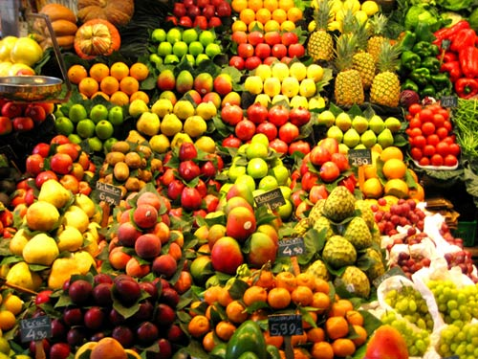
ALIMENTOS-ENERGIA
Madeira para combustão
Bombeamento de águas subterrâneas
Máquinas
Processamento após colheita
Transporte
Fertilizante
Biocombustível
ENERGIA PARA ALIMENTOS
ALIMENTOS PARA ENERGIA
Intensificação agrícola impulsionada pela energia reduziu consideravelmente a necessidade de novas terras cultivadas e desmatamento

Slide 23
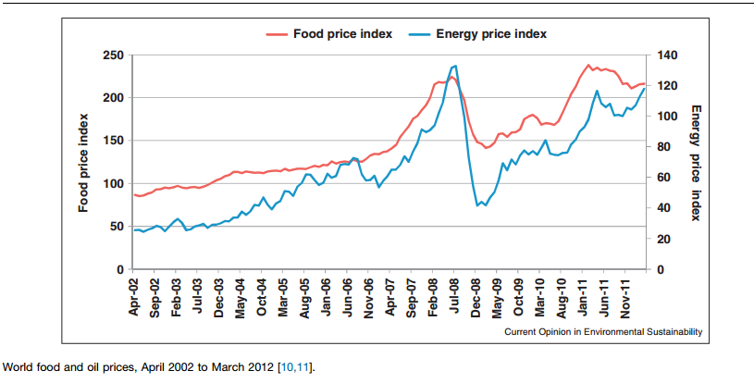
Agricultura cada vez mais intensiva no consumo de energia
Desenvolvimento de biocombustíveis →competição direta para terra, água, energia, capital e trabalho entre a produção de alimentos e energia;
Aumento dos preços dos fertilizantes e combustíveis

Slide 24
Biocombustível
Cana-de-açúcar e milho
Reduz a dependência do petróleo
“Carbon neutral”→ reduz as emissões de gases de efeito estufa
Pode fornecer novas fontes de renda para agricultores

Slide 25
Biocombustível
Utiliza cerca de 1% de terras cultivadas e da água para irrigação→ a aumentar
Taxas de conversão de energia muito baixas →enormes quantidades de terra
Enormes diferenças regionais → áreas com grande escassez de terra e água
Dilema comida-combustível : conflito entre carros e carnívoros
Potencial aumento no preço dos alimentos→ produção de energia pelos pobres, em vez da produção de energia para os pobres.
Ausência de uma compreensão mais ampla dos custos e benefícios completos de múltiplas perspectivas (desmatamento, biodiversidade, água, energia, emissões no ciclo de vida e mudança de uso do solo)

Slide 26
Alimentos- Água
Irrigação: 60-80% água antropogênica
Forte dependência do preço da energia
Abordagem do nexo:
Melhora da eficiência da utilização de água verde
Determinação da água virtual
Prevenção do esgotamento da umidade residual do solo
Prioridade as culturas que consomem menos água.

Slide 27
Nexo Água, energia, alimentos
SINERGIAS E CONFLITOS
Irrigação-hidrelétrica→ comida e meio ambiente
Água-biocombustível→ Alocação da água, segurança alimentar, renda agrícola, meio ambiente
Energia-água→ Esgotamento das águas subterraneas e meio de substistência rural
Ex. South Africa and Punjab
Beneficios potenciais do abordagem do nexo: melhorar a efficiencia do uso dos recursos e evitar impactos adversos das estratégias que involvem o desenvolvimento de um unico setor

Slide 28
Effects of increasing energy prices
tantas soluções são intensivas em energia
Aumentar o custo da extração de águas subterrâneas - reduzir o acesso à água pelos pobres
Aumenta o preço dos alimentos
pode ter efeitos distributivos negativos
pode ser parcialmente compensado pelo desenvolvimento de novas tecnologias (por exemplo, Biotecnologia)
proteger o setor agrícola através de subsídios→ financeiramente insustentável e encorajar o uso indevido de recursos
implicações diretas → aumento da demanda de energia → preços mais elevados de energia, → consequentemente de água e alimentos
implicações indiretas → demanda por fontes alternativas de energia.

Slide 29
O contexto global

Slide 30
A perspectiva global

Slide 31
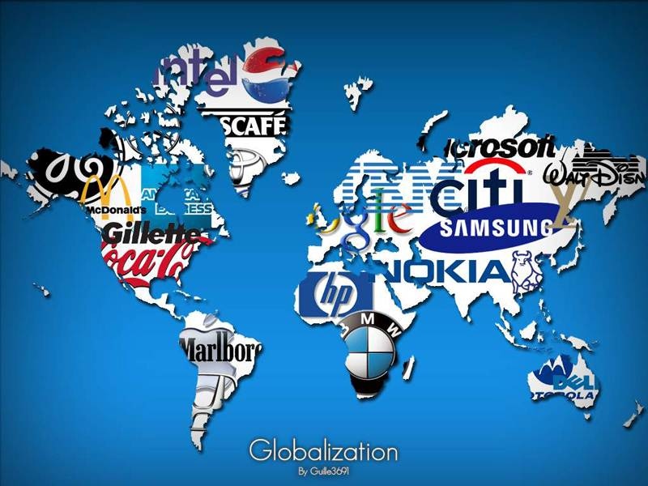
DESAFIOS NUM MUNDO GOLBALIZADO
Os três sectores do nexo na globalização
Porque pensar num contexto global?
→ Mundo globalizado pede soluções globais por influencia de um ator ao outro
Principais desafios no mundo
Forme\ sede
Água limpa
Electrificação

Slide 32
AMÉRICA LATINA (BRASIL)
Desafios principais relevante pelo nexo
Climas & tempos extremos
Diferenças entre região rural e urbana
Falta na infrastrutura
Exemplos:
Grandes usinas hidrelétricas
Indústria de Biomassa (Energia/transporte)
Secas e fome
Contexto global
- Grandes fornecidores de alimentos e recursos (petróleo, metais)
- Sistemas climaticamente importantes (Floresta tropical, geleiras)

Slide 33
AMÉRICA LATINA (BRASIL)
Usinas Hidrelétricas:
Maior proporção na matriz de energia
Exemplos Itaipu
Dependência do clima
Crise da seca 2001
Preocupações ambientais e éticas
Iniciativa de diversificar matriz energética

Slide 34
AMÉRICA LATINA (BRASIL)
Biocombustível:
-Terra e água abundantes
- Pode produzir contra baixos custos
- Dominar a produção de bioetanol (cana de açúcar)
→ representando 70% da oferta global
O Brasil evapora 2.200 litros por cada litro de etanol
- a demanda é atendida por chuvas abundantes

Slide 35
EUROPE
Desafios principais relevante pelo nexo
Continente densamente populado
Grandes indústrias
Política comum de varios países
Exemplos/ estudos de caso
Refrigeração de centrais elétricas convencionais
Consumo de energia na indústria
Fracking
Contexto global
Grandes empresas multinacionais
Influencia política e científica

Slide 36
EUROPE
Fracking:
Discussão política sobre implementação
Fonte barata de recursos
Possíveis impactos no meio ambiente, especialmente à água
Aceitação crítica na população

Slide 37
EUROPE
Mercado de certificados de CO2:
European Trading System (ETS)
Instrumento de redução de gases de efeito estufa
Objetivo de combater mudanças climáticas
Comércio entre emissores internacionalmente
Condições e fontes de energia diferentes
Afetando vários setores num sistema
Mercado modelo para outros países (China)

Slide 38
EUROPE
Motivação para o desenvolvimento de biocombustíveis em reação ao controle climático
A França, a Alemanha e a Itália representam 90% da produção mundial de biodiesel (feita de oleaginosas)
Toscana: CropSyst para a simulação de produção de culturas, requisitos de água e técnicas de cultivo
→ definir os custos reais do cultivo energético em relação aos saldos líquidos de energia e água
1000 L de água são necessários para produzir 1 L de bioetanol
→ quase duplicará o requisito de água real

Slide 39
Comparação Europa & América latina
Semelhanças
Diferenças
Concorrência?
Sinergias?

Slide 40
O papel do engenheiro

Slide 41
PAPEL DO ENGENHEIRO
Logica sistemica e análise multi-criteria: minimizar os impactos negativos e melhorar os beneficios sinergéticos
Melhoria da efficiência: desde o desenho de plantas até a gestão do padrão de irrigação
Fornecer informações e ferramentas relevantes do nexus em diferentes escalas
Desenvolver ferramentas analíticas robustas, modelos conceituais, algoritmos apropriados e validados e conjuntos de dados robustos

Slide 42
PAPEL DO ENGENHEIRO
Modelação das dinâmicas dos recursos para suportar:
Tomada de decisões
Avaliaçoes politicas multi-sistémicas (CLEW)
Avaliações de tecnologias
Desenvolvimento de cenários: identificar futuras oportunidades e compreender as implicações de diferentes políticas
Sensibilização pública

Slide 43
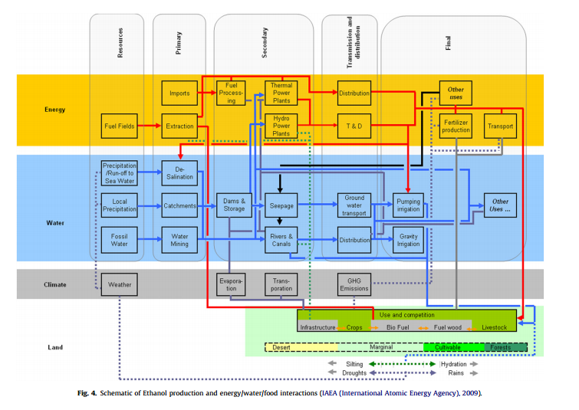

Slide 44
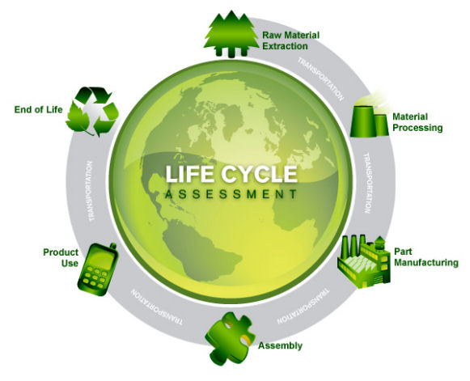
O papel do engenheiro
Outros instrumentos:
LCA→ ligações entre as necessidades da sociedade, os processos naturais e econômicos envolvidos no atendimento dessas necessidades e as conseqüências ambientais associadas.
SEA→ avaliação ambiental estratégica para avaliar políticas de acordo com objetivos de longo prazo que refletem os princípios do desenvolvimento ecológico sustentável

Slide 45
PAPEL DO ENGENHEIRO
Resultados de uma visão holistica:
Alocação otimizada dos recursos
Menores impactos ambientais e de saúde
Melhores condições de desenvolvimento econômico
Equidade e justiça
Melhoria da qualidade de vida
→ Optimização geral do bem-estar

Slide 46
Os desafios do futuro

Slide 47
Os desafios do futuro
“Holistic approaches that weigh trade-offs among the three resource systems are the future of natural resource management and, indeed, any sustainable economic or national security policy.’’

Slide 48
Os desafios do futuro
Relevância dos desafios atuais pelo futuro
Possíveis desafios novos
Oportunidades

Slide 49
Os desafios do futuro
Alterações institucionais
Evitar a fragmentação das políticas? → Políticas intersetoriais
Investimento em tecnologia
Energia-comida-água na agenda clima / carbono
Novos estímulos no setor agrícola novas oportunidades para as comunidades rurais (África e Brasil)
Setor público e privado
Melhorar a equidade no acesso aos recursos naturais

Slide 50
Os desafios do futuro
Abandonar “pensamento silo” e interesses criados e promova a colaboração
SDG: base para implementar o nexus pensando em nível internacional
Reduzir os subsídios distorcionistas
Otimizar as soluções de mercado e comércio:
→ mercados de água formais e informais se desenvolveram nos países dependentes da agricultura
→ demonstraram aumentar significativamente a eficiência da água e às vezes o uso de energia

Slide 51
Referências
A review of the current state of research on the water energy and food nexus
Basin-perspectives-on-the-Water-Energy-_2013_Current-Opinion-in-Environmenta
Considering the energy water and food nexus Towards an integrated modelling approach.pdf
Exploring the water-energy nexus in Brasil The electricity use for water supply
Interactions between water, energy, food and environment envolving perspectives and policy issues
Sustainability-in-the-food-energy-water-nexus—Evidence-from-BRICS--_2015_En
The Energy water nexus Managing the links between Energy and Water for a sustainable future
The-nexus-across-water—energy--land-and-food--W_2013_Current-Opinion-in-Env
WorldEnergyOutlook2016ExcerptWaterEnergyNexus
Water Energy Nexus Executive Summary July 2014
Water-energy-nexus-in-low-income-houses-in-Brazil--the-influe_2016_Journal-o

Slide 52
Perguntas?
Notes:
Proactive engagement by the water, energy, land and food (WELF) sectors with important roles for national governments and international bodies is required to holistically assess and promote investment options that co-balance benefits across different sectors.

Slide 53
Muito obrigado!
Notes:
Proactive engagement by the water, energy, land and food (WELF) sectors with important roles for national governments and international bodies is required to holistically assess and promote investment options that co-balance benefits across different sectors.

